Slide 1
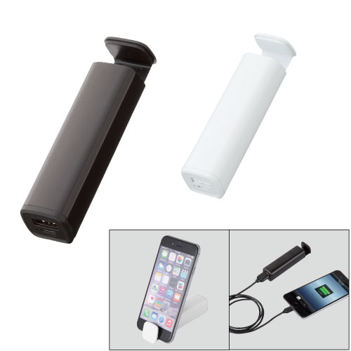
【提案書】
スタンド付モバイルチャージャー2200
特徴
PSEと呼ばれる電気用品の安全性を保障する国内基準の規格をクリアした2200mAhのモバイルチャージャーです。スマホスタンドにもなりますので、オフィス等でも便利に活用できます。
納期
納期スペース
仕様
素 材 ： ABS 他
サイズ ： 26×26×117mm
重 量 ： 約80g
機 能 ： 最大出力1A､バッテリー容量2200mAh
付属品 ： 取説付､micro USBケーブル付属
備 考 ： スマートフォン約1回充電可能
お見積
お見積りスペース

